Slide 1



Kelompok 4 (Python)
Koperasiuu
Nama anggota :
Aulia Dwi Fathonah
Aurel Dixie Sujana
Cahaya Jiwa Anenda
Faturohman
Gladys Andromeda Bilqis
Muhammad Bagas Althaafah
Muhammad Syifa Ghazaly
Mujadid Akbar Prayono
Rifky Agista Junno
Shindu Nata Wijaya

Slide 2
Table of Contents
Latar Belakang
Tujuan pembuatan
Deskripsi Aplikasi
Fungsi Aplikasi
Tampilan Pengguna
Fitur Aplikasi
Algoritma
Spesifikasi minimum
Penutup
01
02
03
04
05
06
07
08
09

Slide 3

Latar Belakang
Di lingkungan kampus, banyak mahasiswa menghadapi masalah mengatur waktu akibat keterlibatan dalam kegiatan kampus, acara keluarga mendesak, dan masalah kesehatan. Untuk mengatasi masalah ini, kami memperkenalkan "Koperasi Online" sebagai solusi efisien.

Slide 4


Deskripsi
Aplikasi ini merupakan platform digital yang dirancang khusus untuk membantu anggota koperasi kampus dalam mengelola kegiatan keuangan dan memenuhi kebutuhan sehari-hari mereka, termasuk pinjaman, tabungan, pembelian ATK, serta layanan jasa printing dan fotokopi.

Slide 5


UNTUK APA DIBUATNYA APLIKASI INI?
Digitalisasi
Fleksibilitas
sebagai platform dalam membangun era digital di lingkungan mahasiswa
memudahkan mahasiswa untuk mengejarkan tugas-tugasnya tanpa perlu menghabiskan banyak tenaga dan waktu

Slide 6
Fungsi
Aplikasi
Meningkatkan Aksesibilitas
Efisiensi Operasional
Inovasi dan Relevans
Kemudahan Manajemen
Penghematan Waktu dan Tenaga

Slide 7

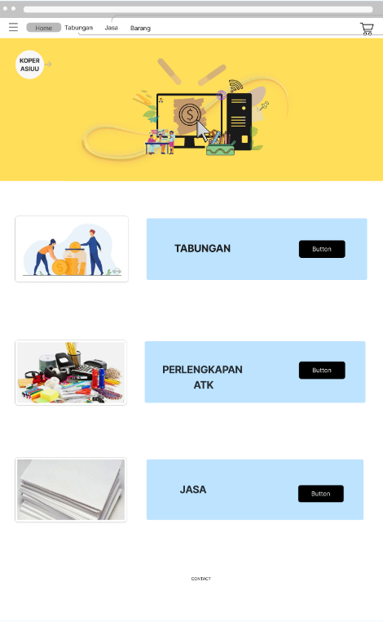

FITUR APLIKASI

Slide 8



1. Tabungan
Fitur ini Memungkinkan anggota untuk menyimpan uang mereka secara online dan melihat saldo serta riwayat transaksi tabungan.
2. Jual beli ATK
Koperasi online menyediakan katalog produk ATK dengan deskripsi, harga, dan foto. Anggota dapat membeli produk langsung melalui aplikasi.
3. LAYANAN PRINTING & FOTOKOPI
Membuka layanan cetak dokumen dan fotokopi dengan pilihan ukuran dan jenis kertas.
.

Slide 9
QUIZZZZ

Slide 10
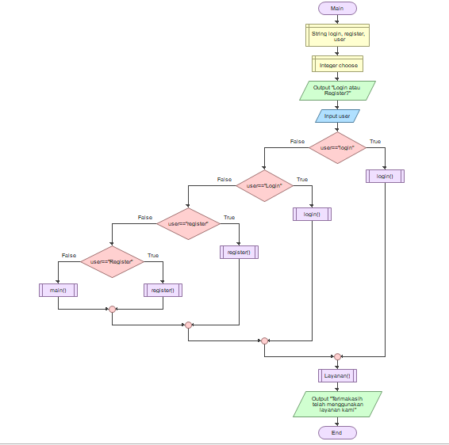
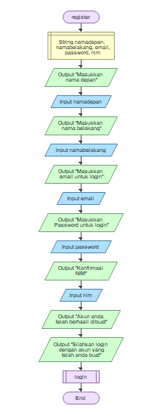
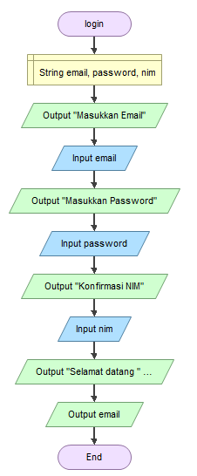
FLOWCHART

Slide 11
TERIMAKASIH

